Slide 1
Fotogrametrija
Doris blašković
Nikola kašnar
9.4.2025.

Slide 2
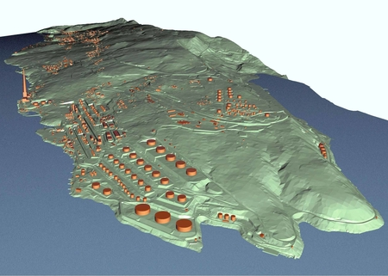
Fotogrametrija
vještina, znanost i tehnologija dobivanja pouzdanih kvantitativnih informacija o fizičkim objektima na Zemlji i okolišu, procesom zabilježbe, mjerenja, analiziranja i interpretacije fotografskih snimaka i scena elektromagnetskog zračenja dobivenih senzorskim sustavima

Slide 3
KIRI Engine
https://www.kiriengine.app/
Android, iPhone i Web
Basic verzija:
Besplatno
Neograničeno skeniranja
3 besplatna exporta svaki tjedan
20-100 slika po skenu
Pro verzija:
19,99€ mjesečno ili 49,99€ godišnje
Neograničeno exportova
Brži i bolji procesing

Slide 4

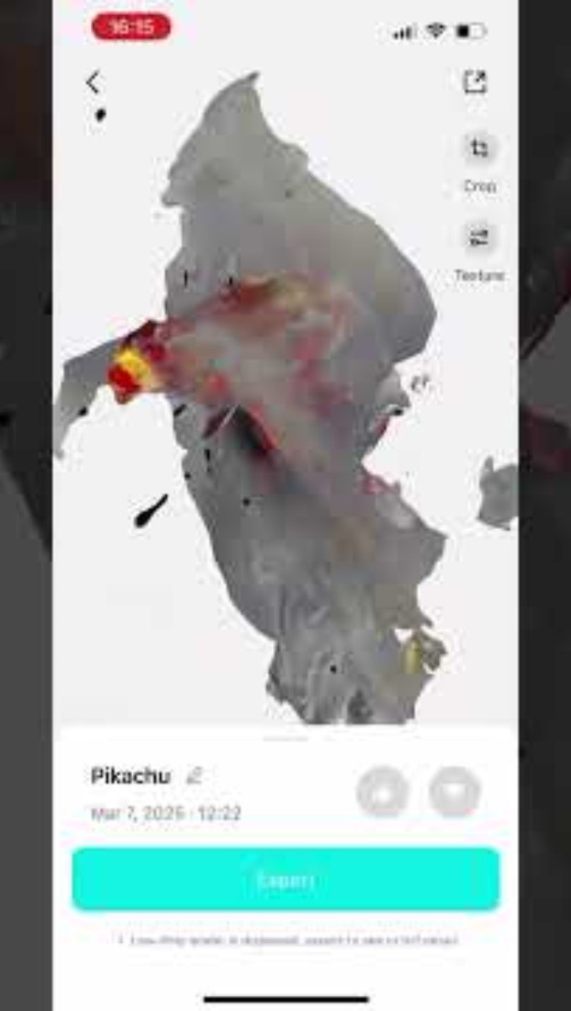
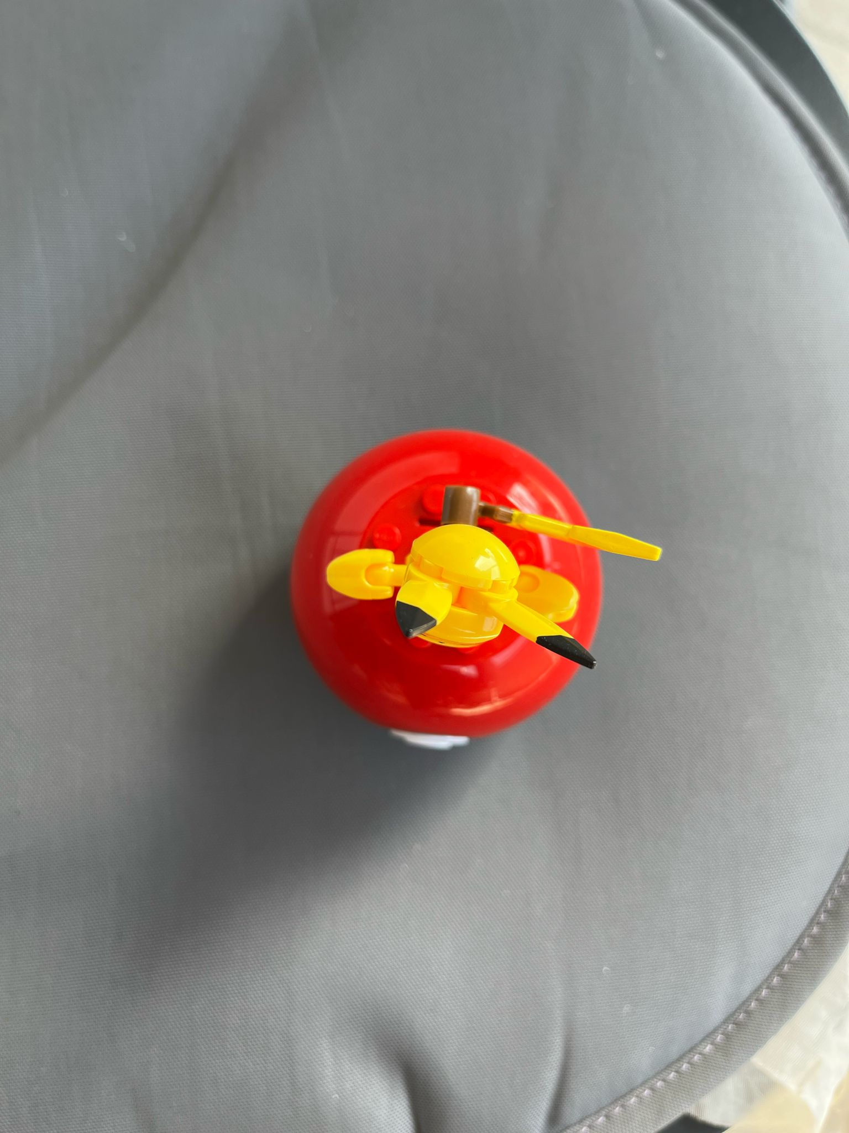
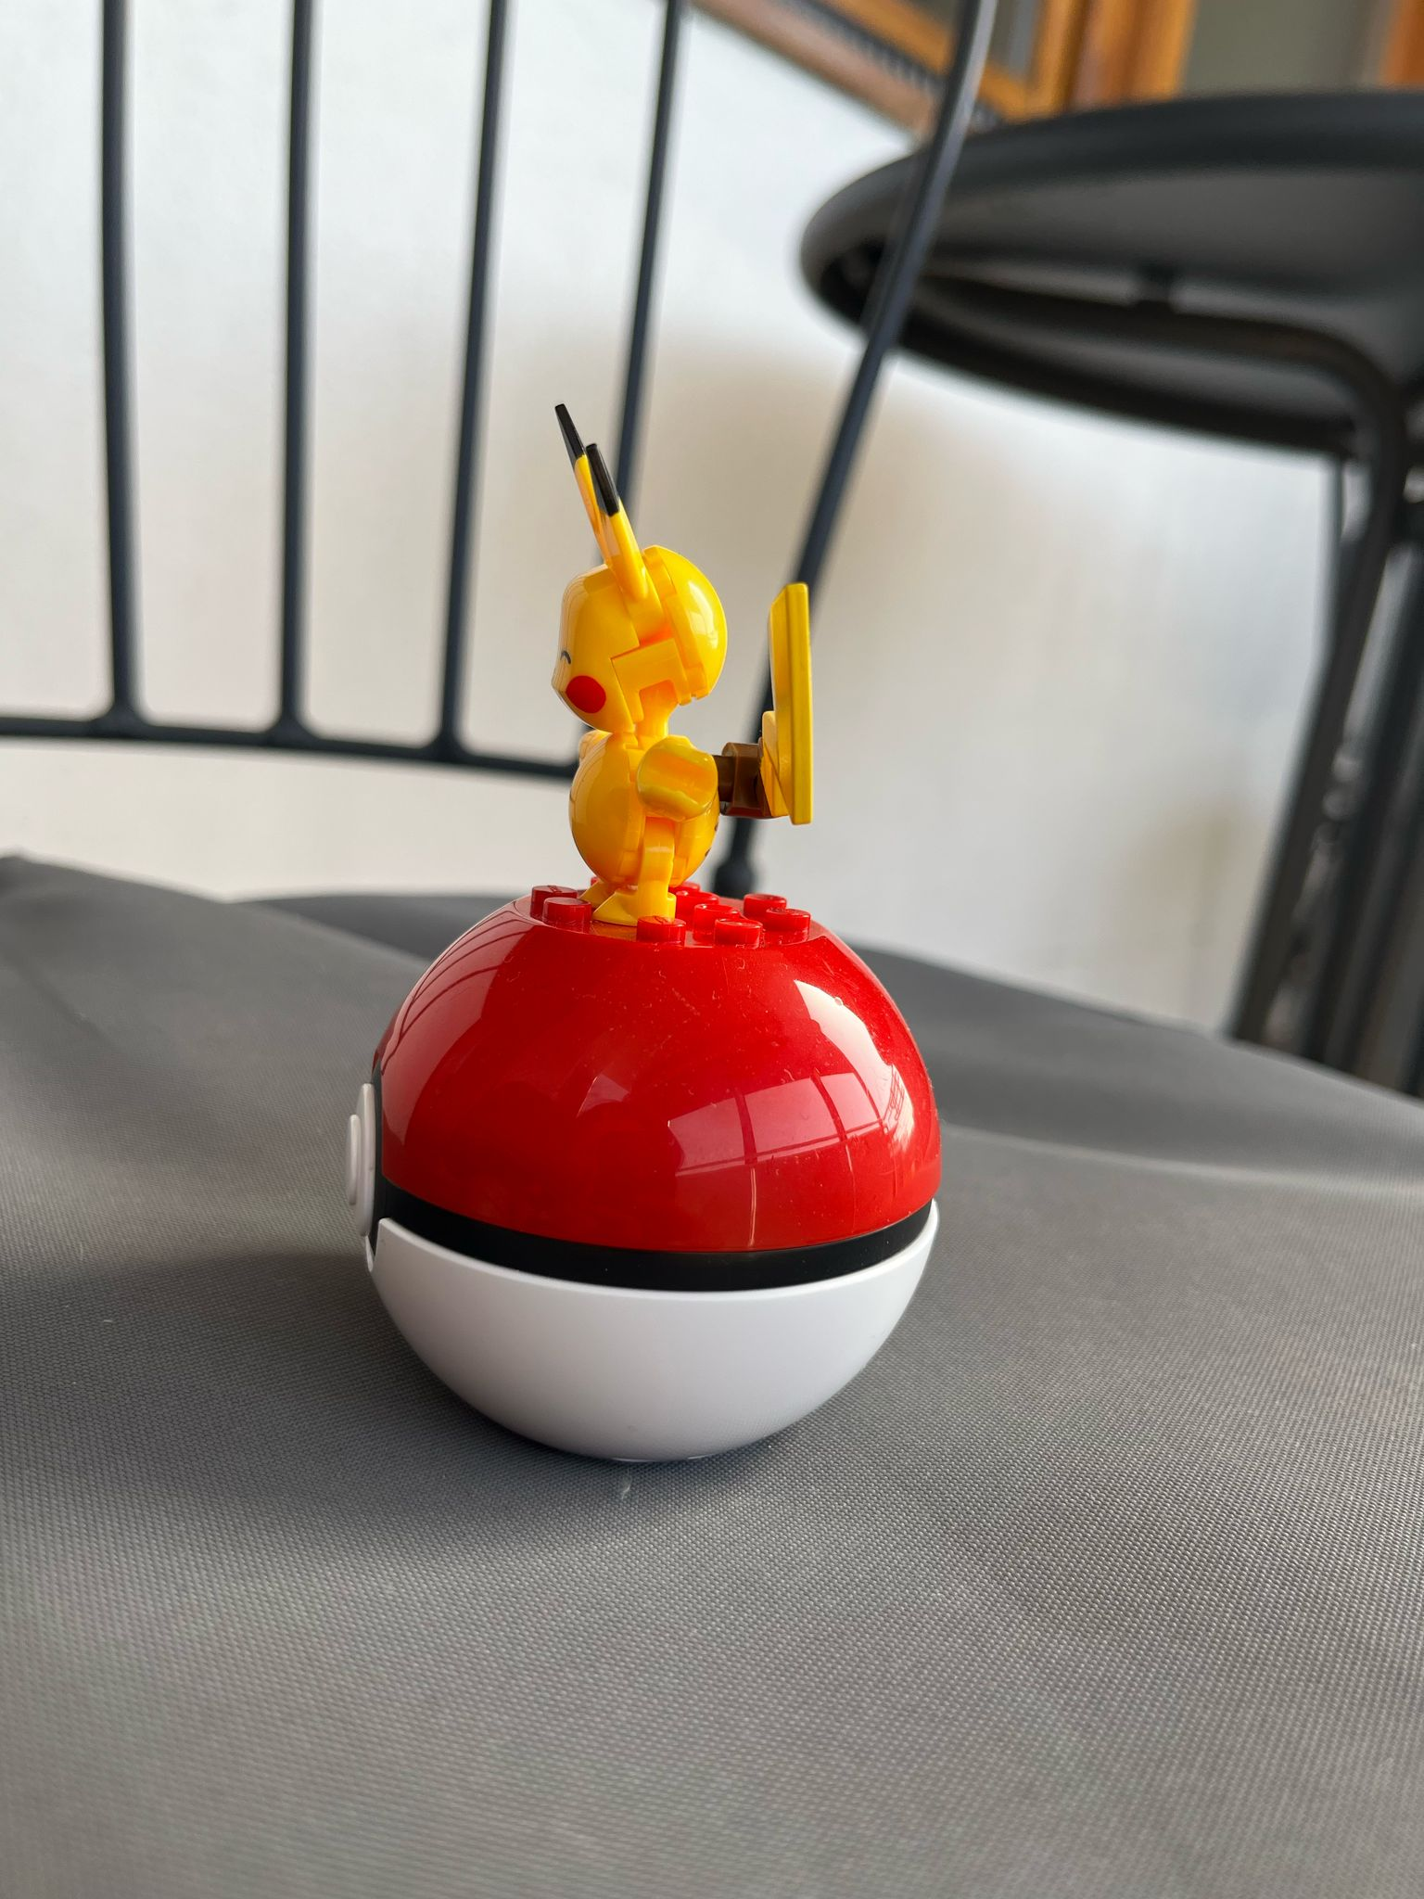
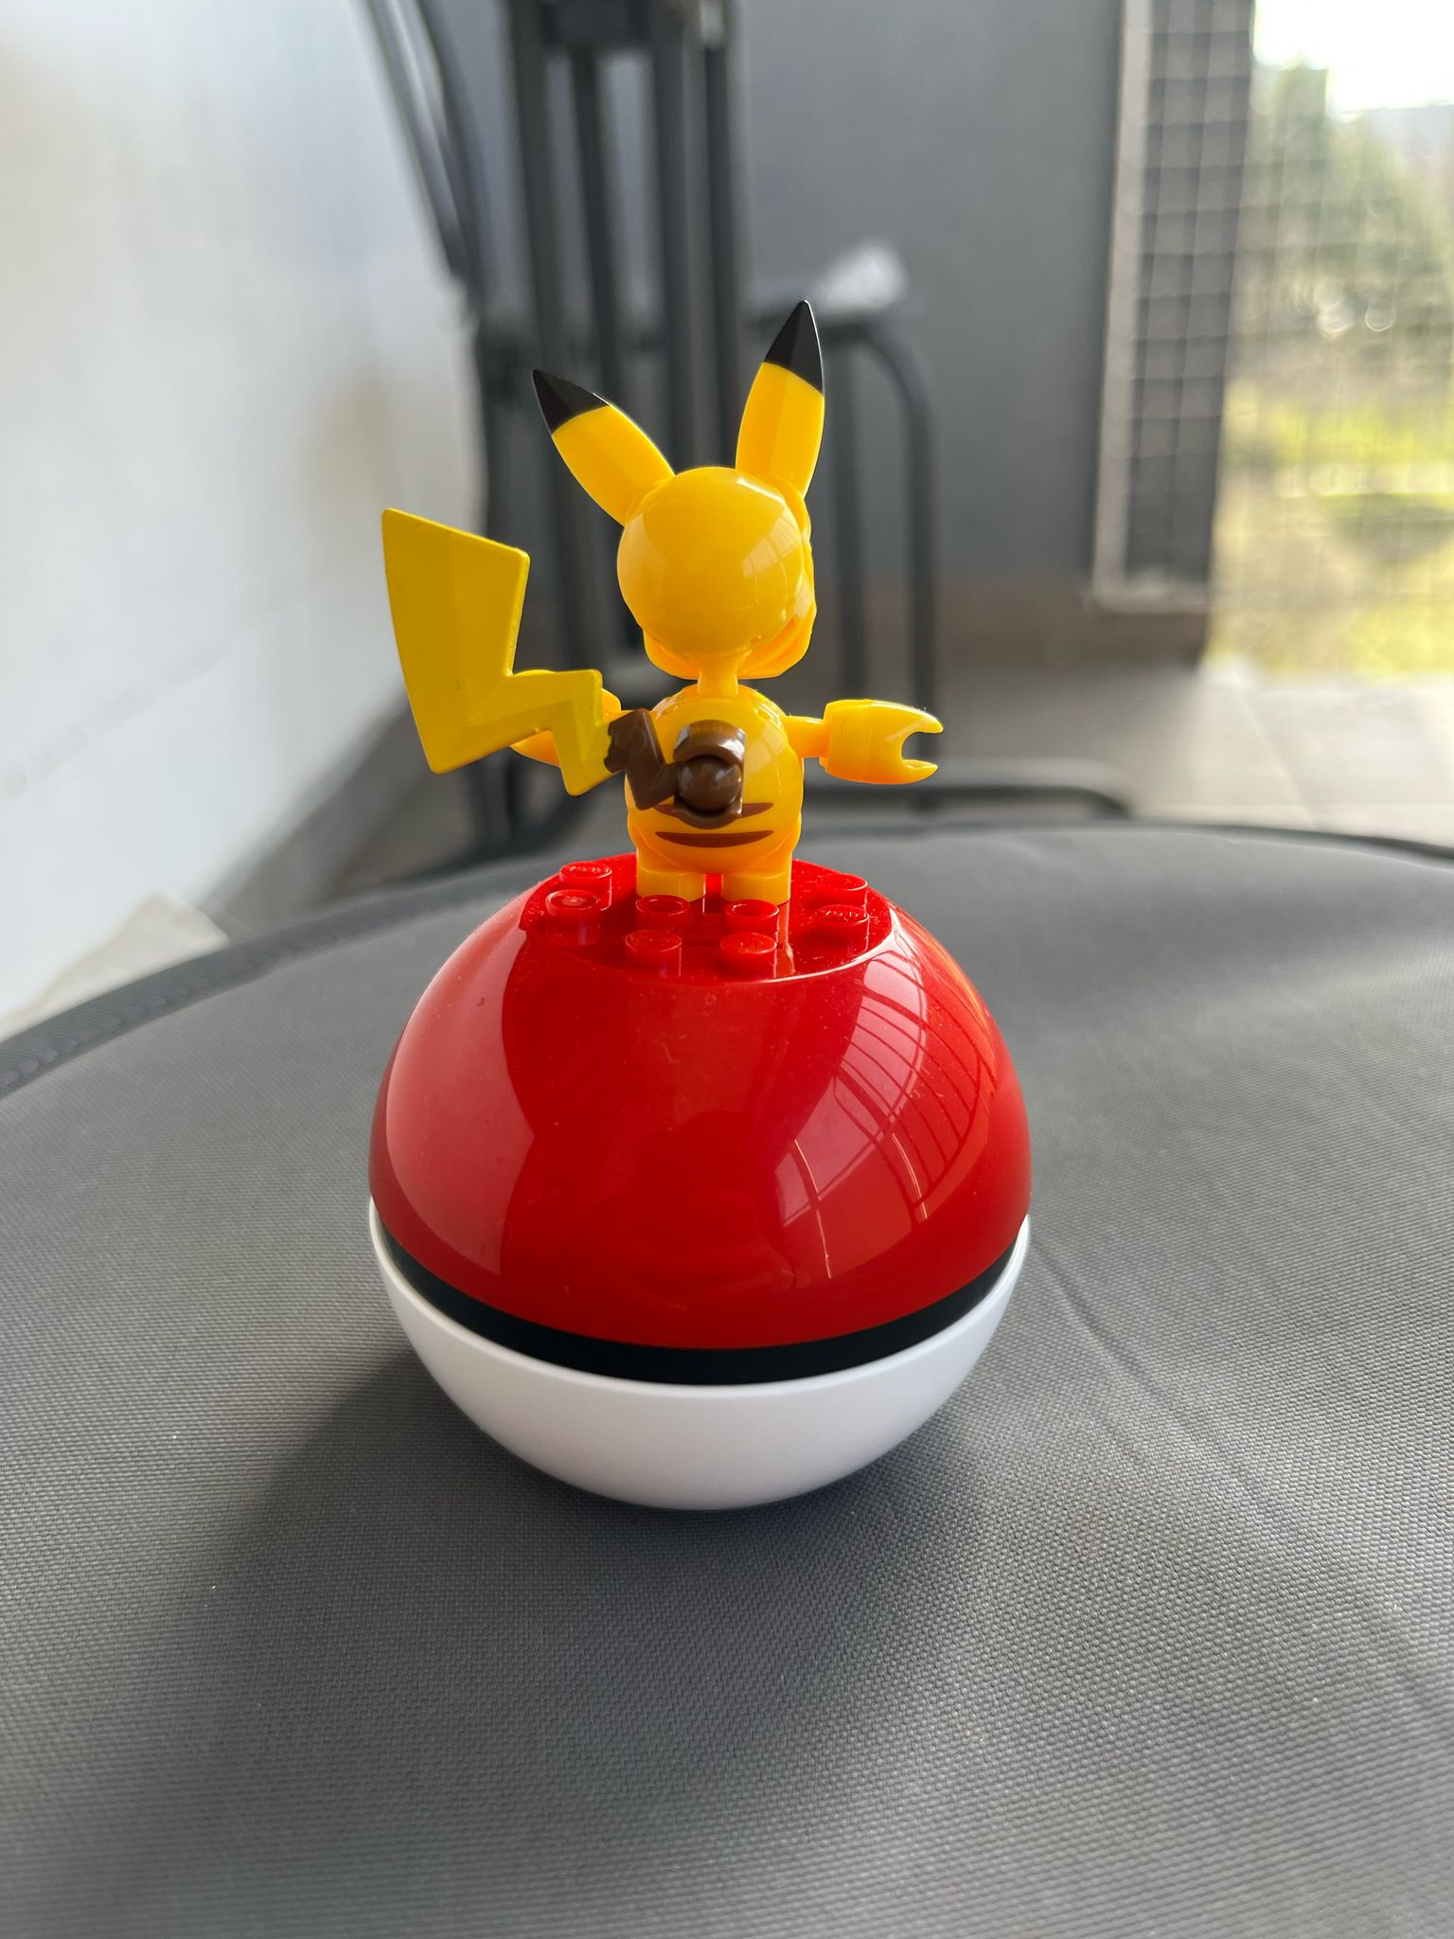
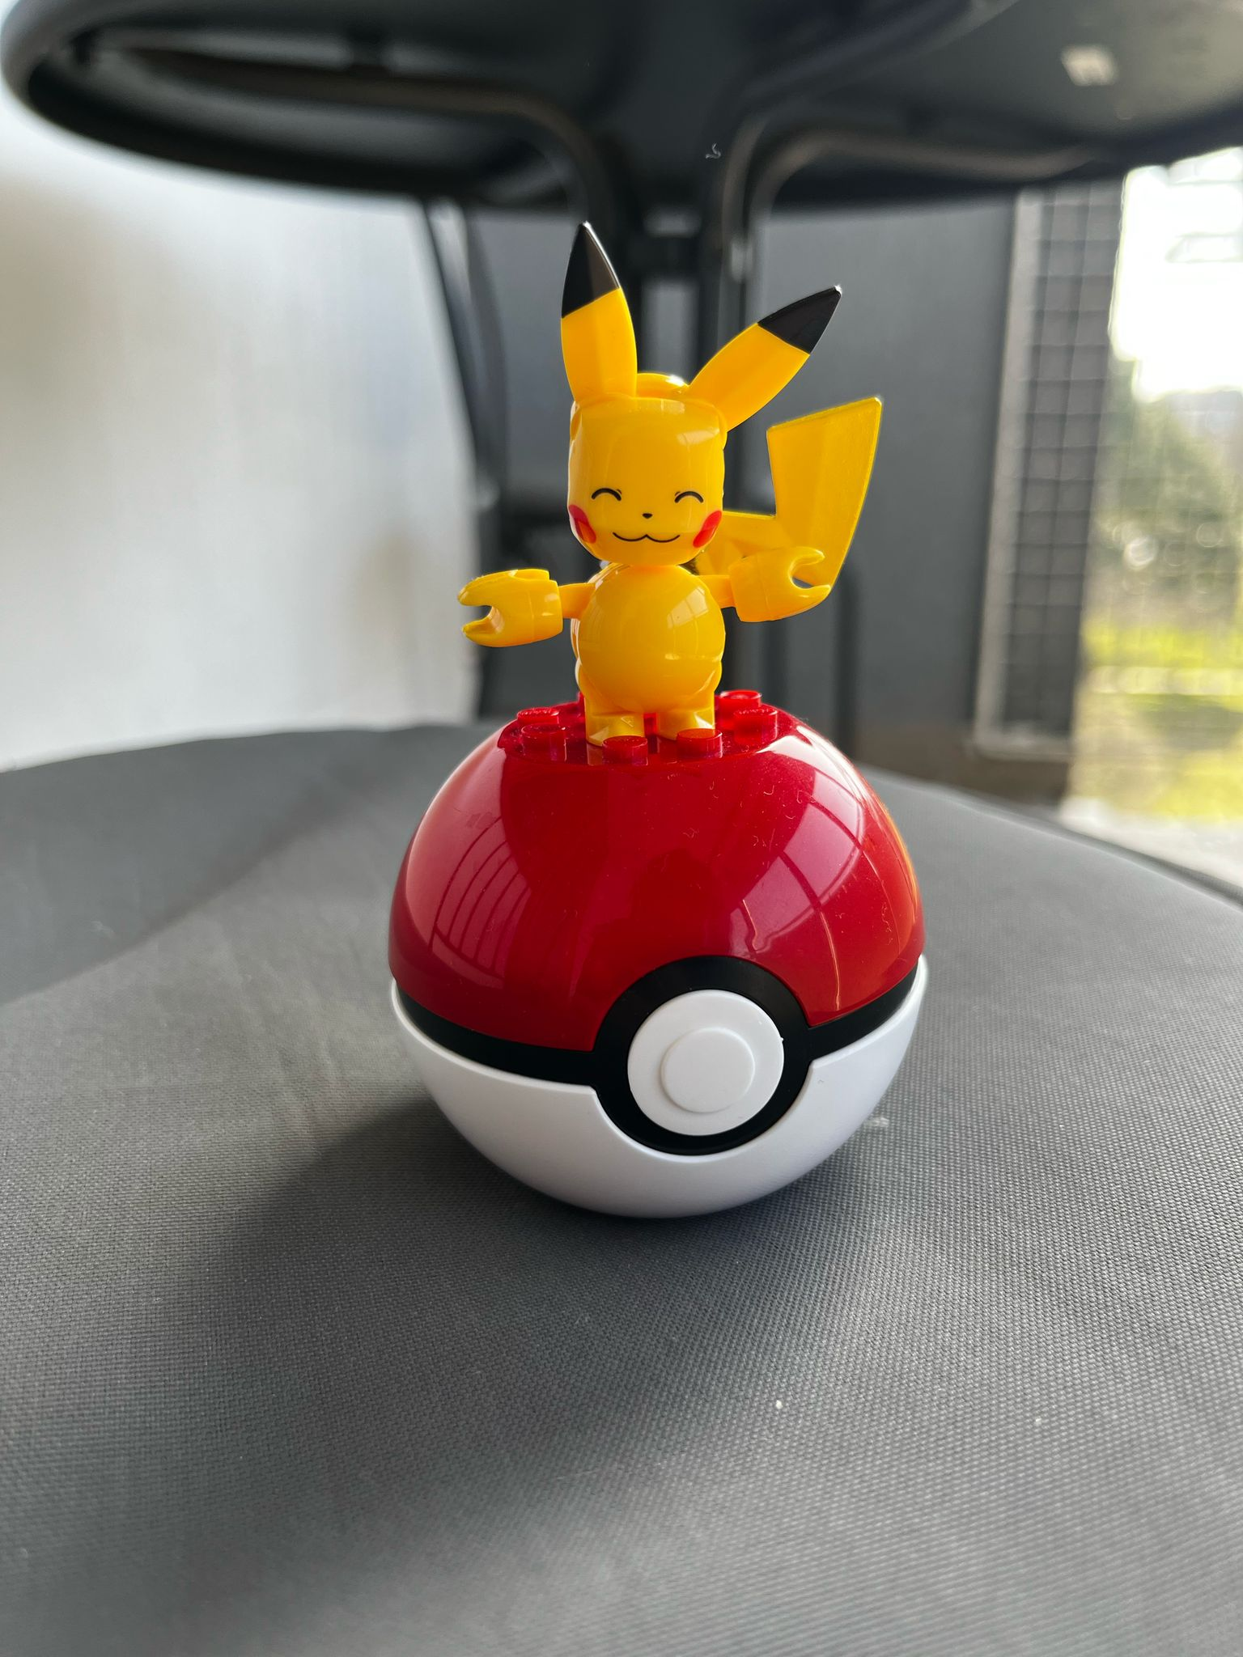
Pikachu
Besplatna verzija
Model od 53 slike
------------------>

Slide 5
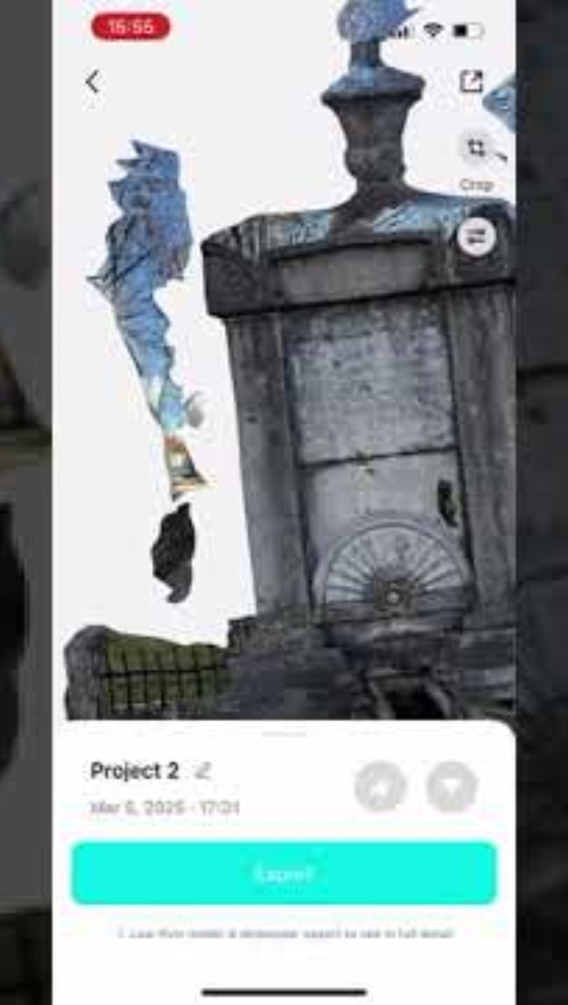

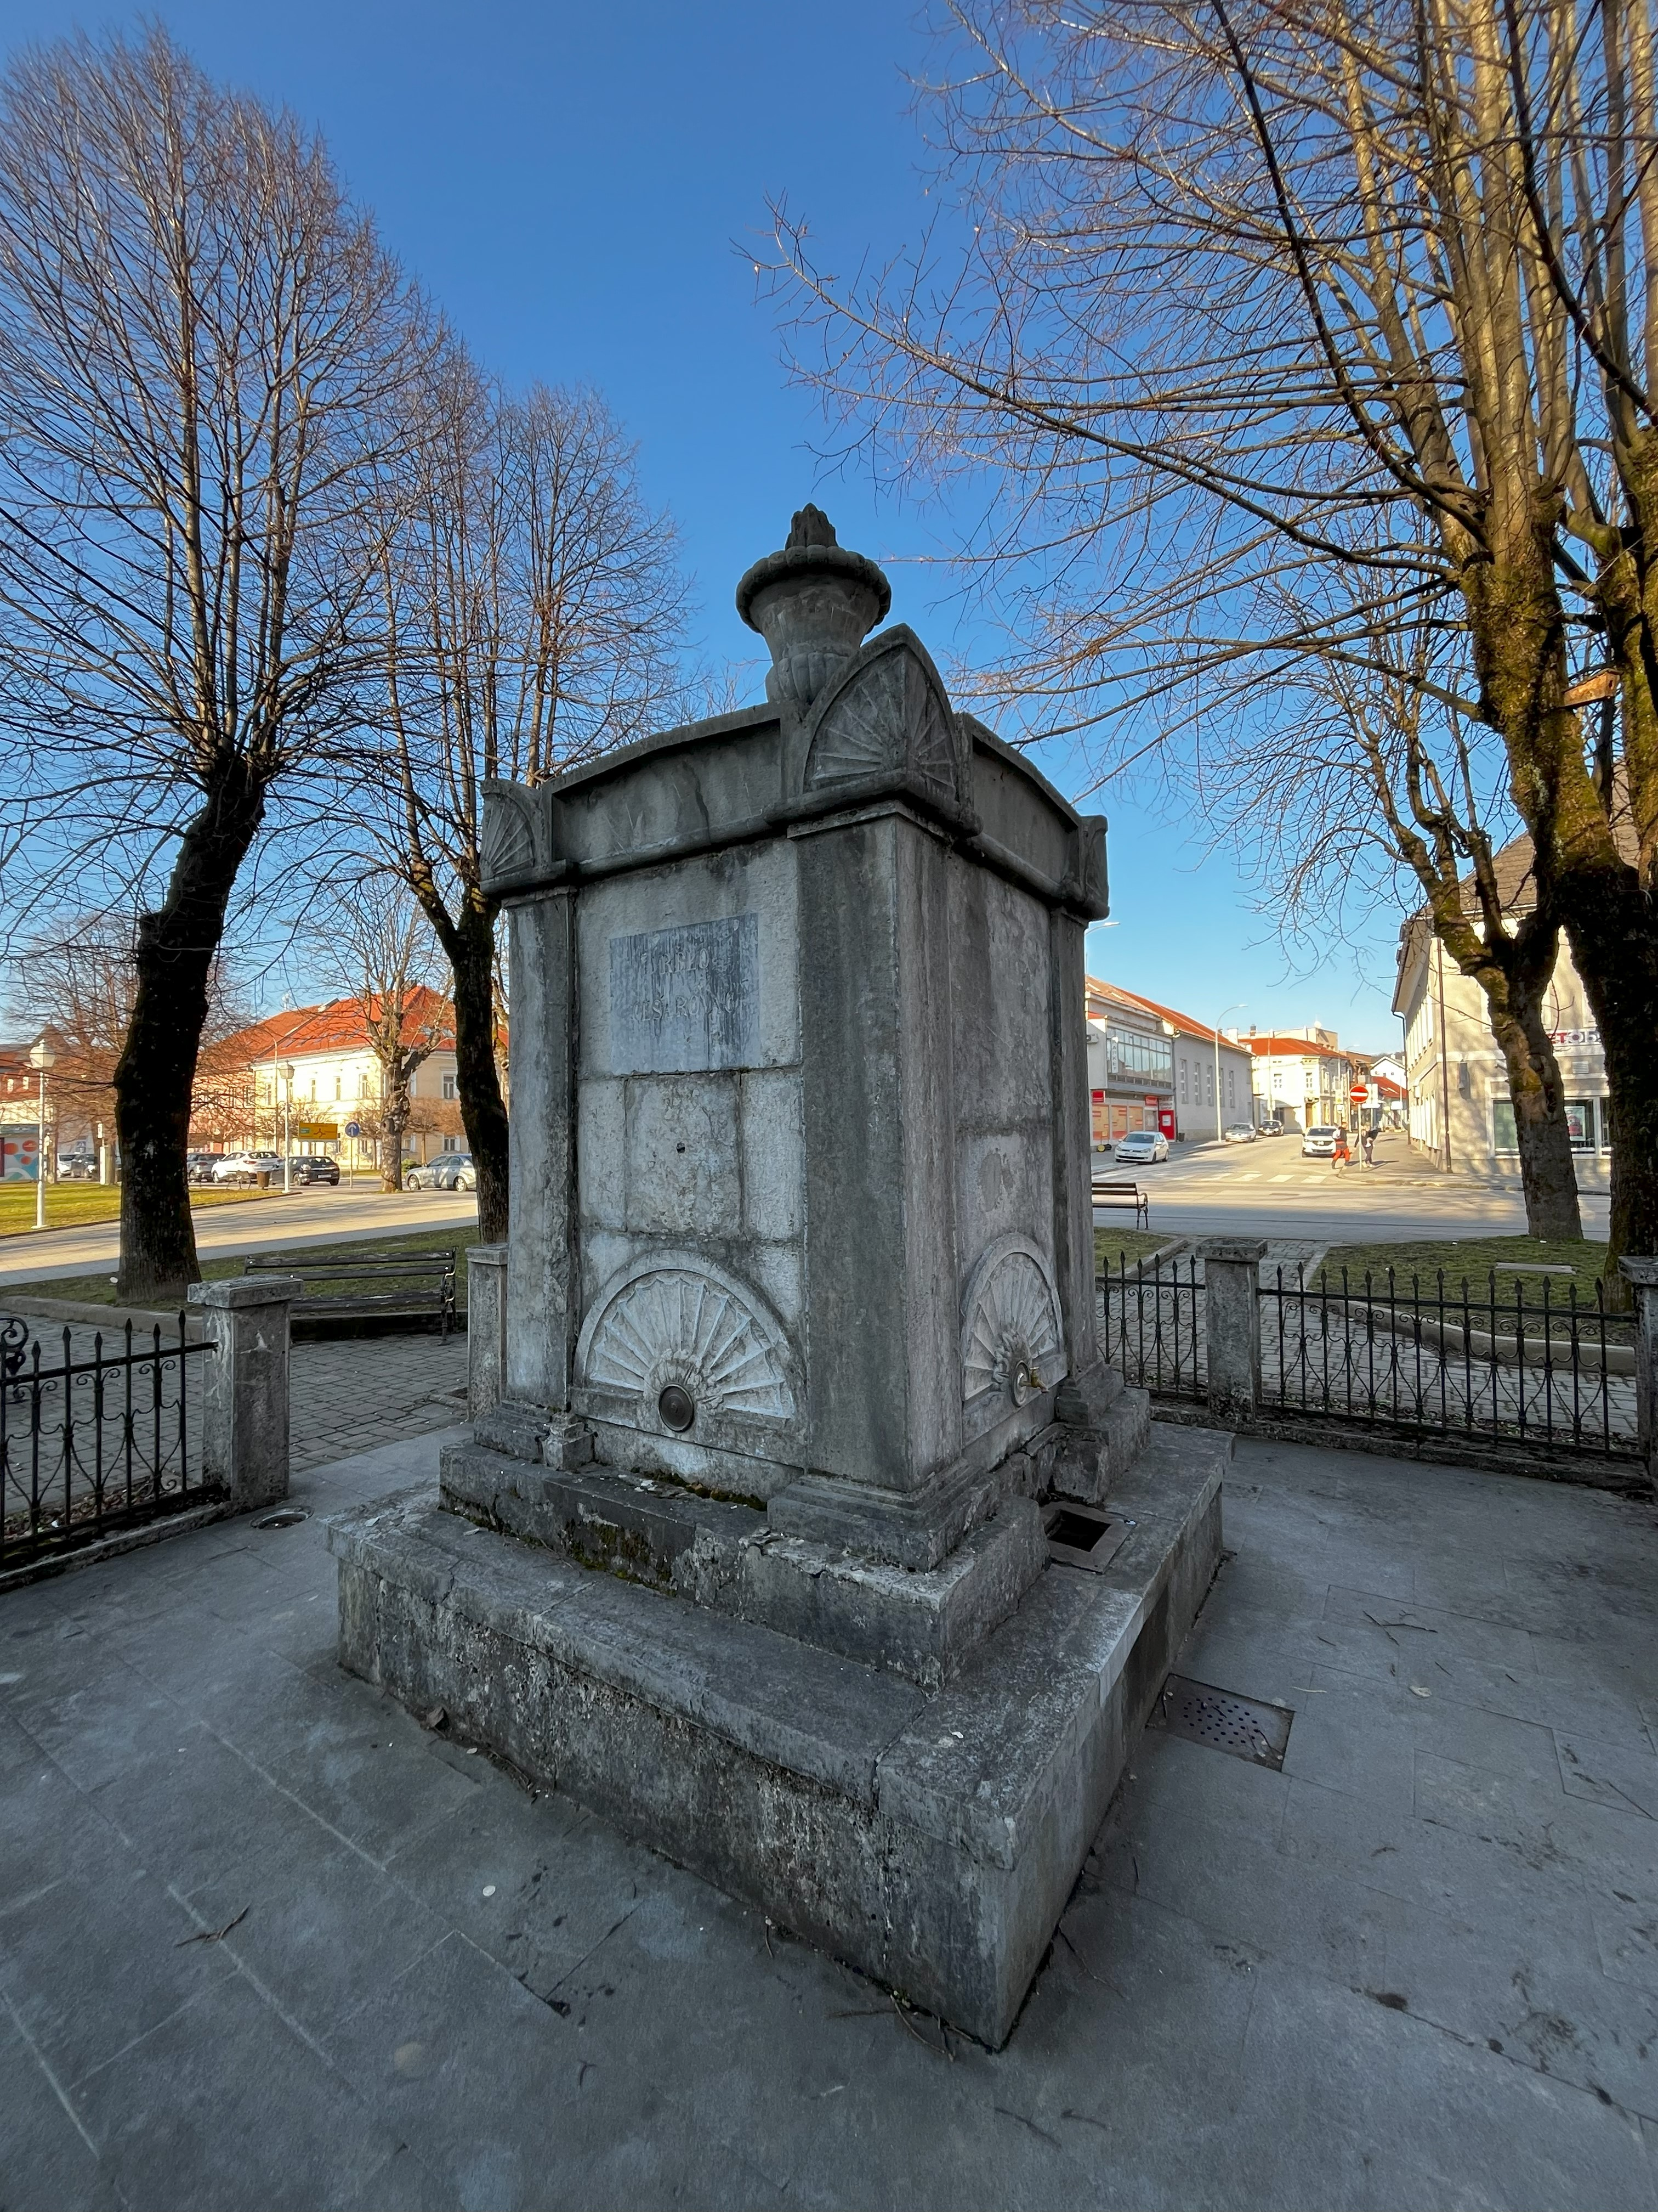
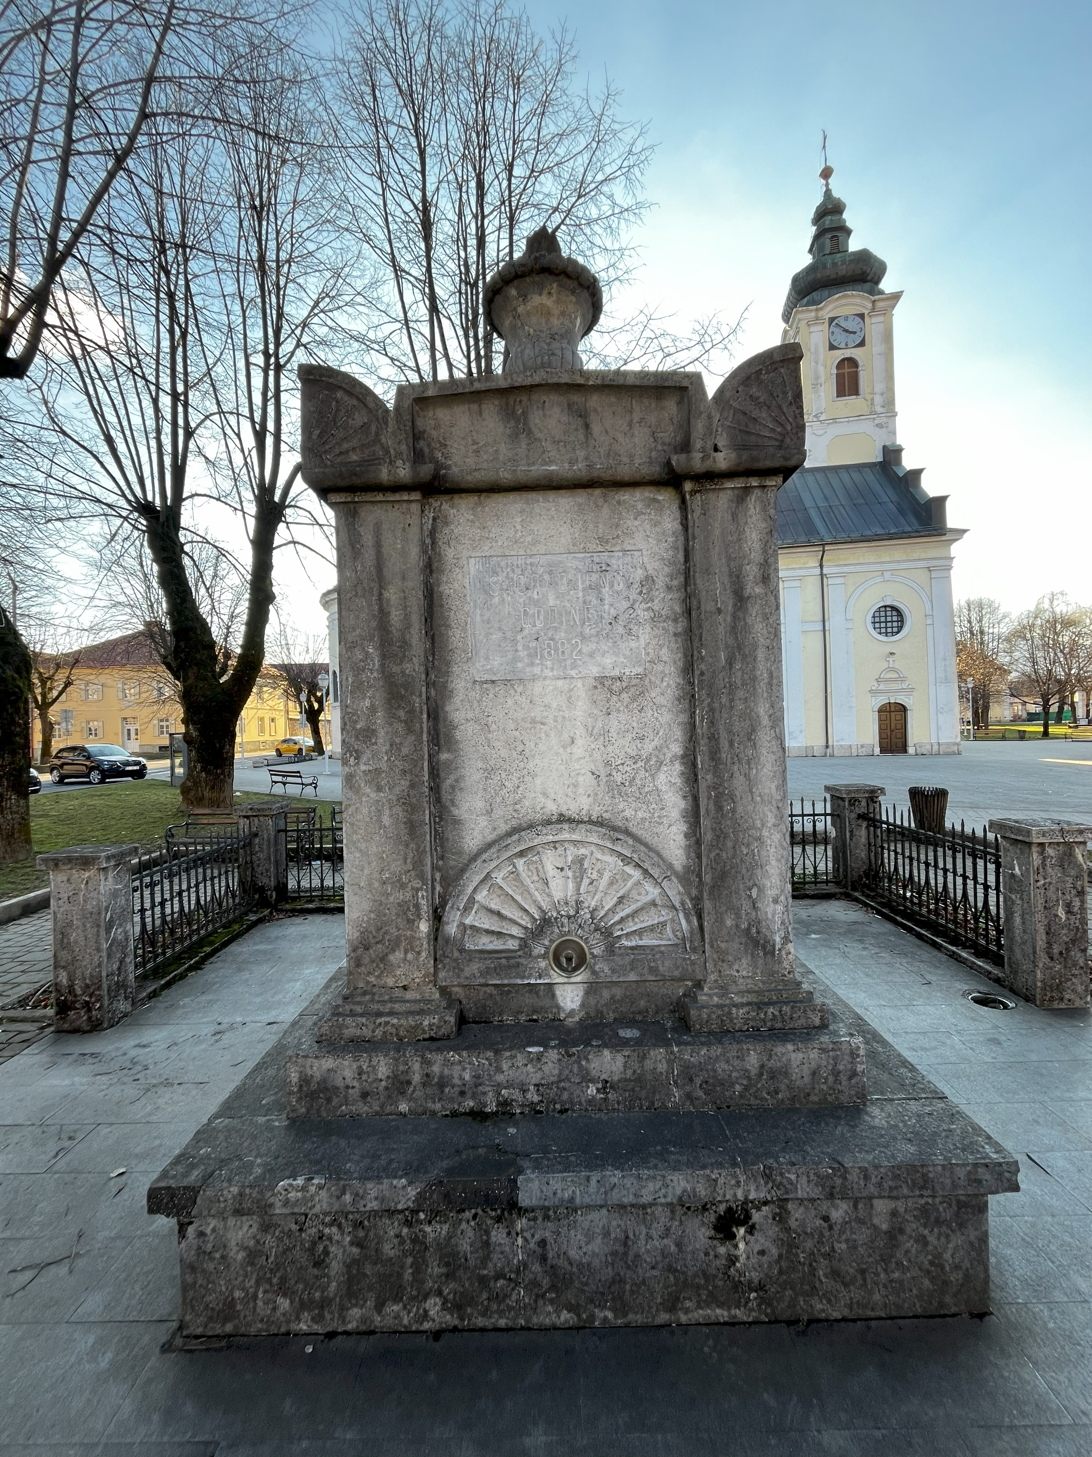
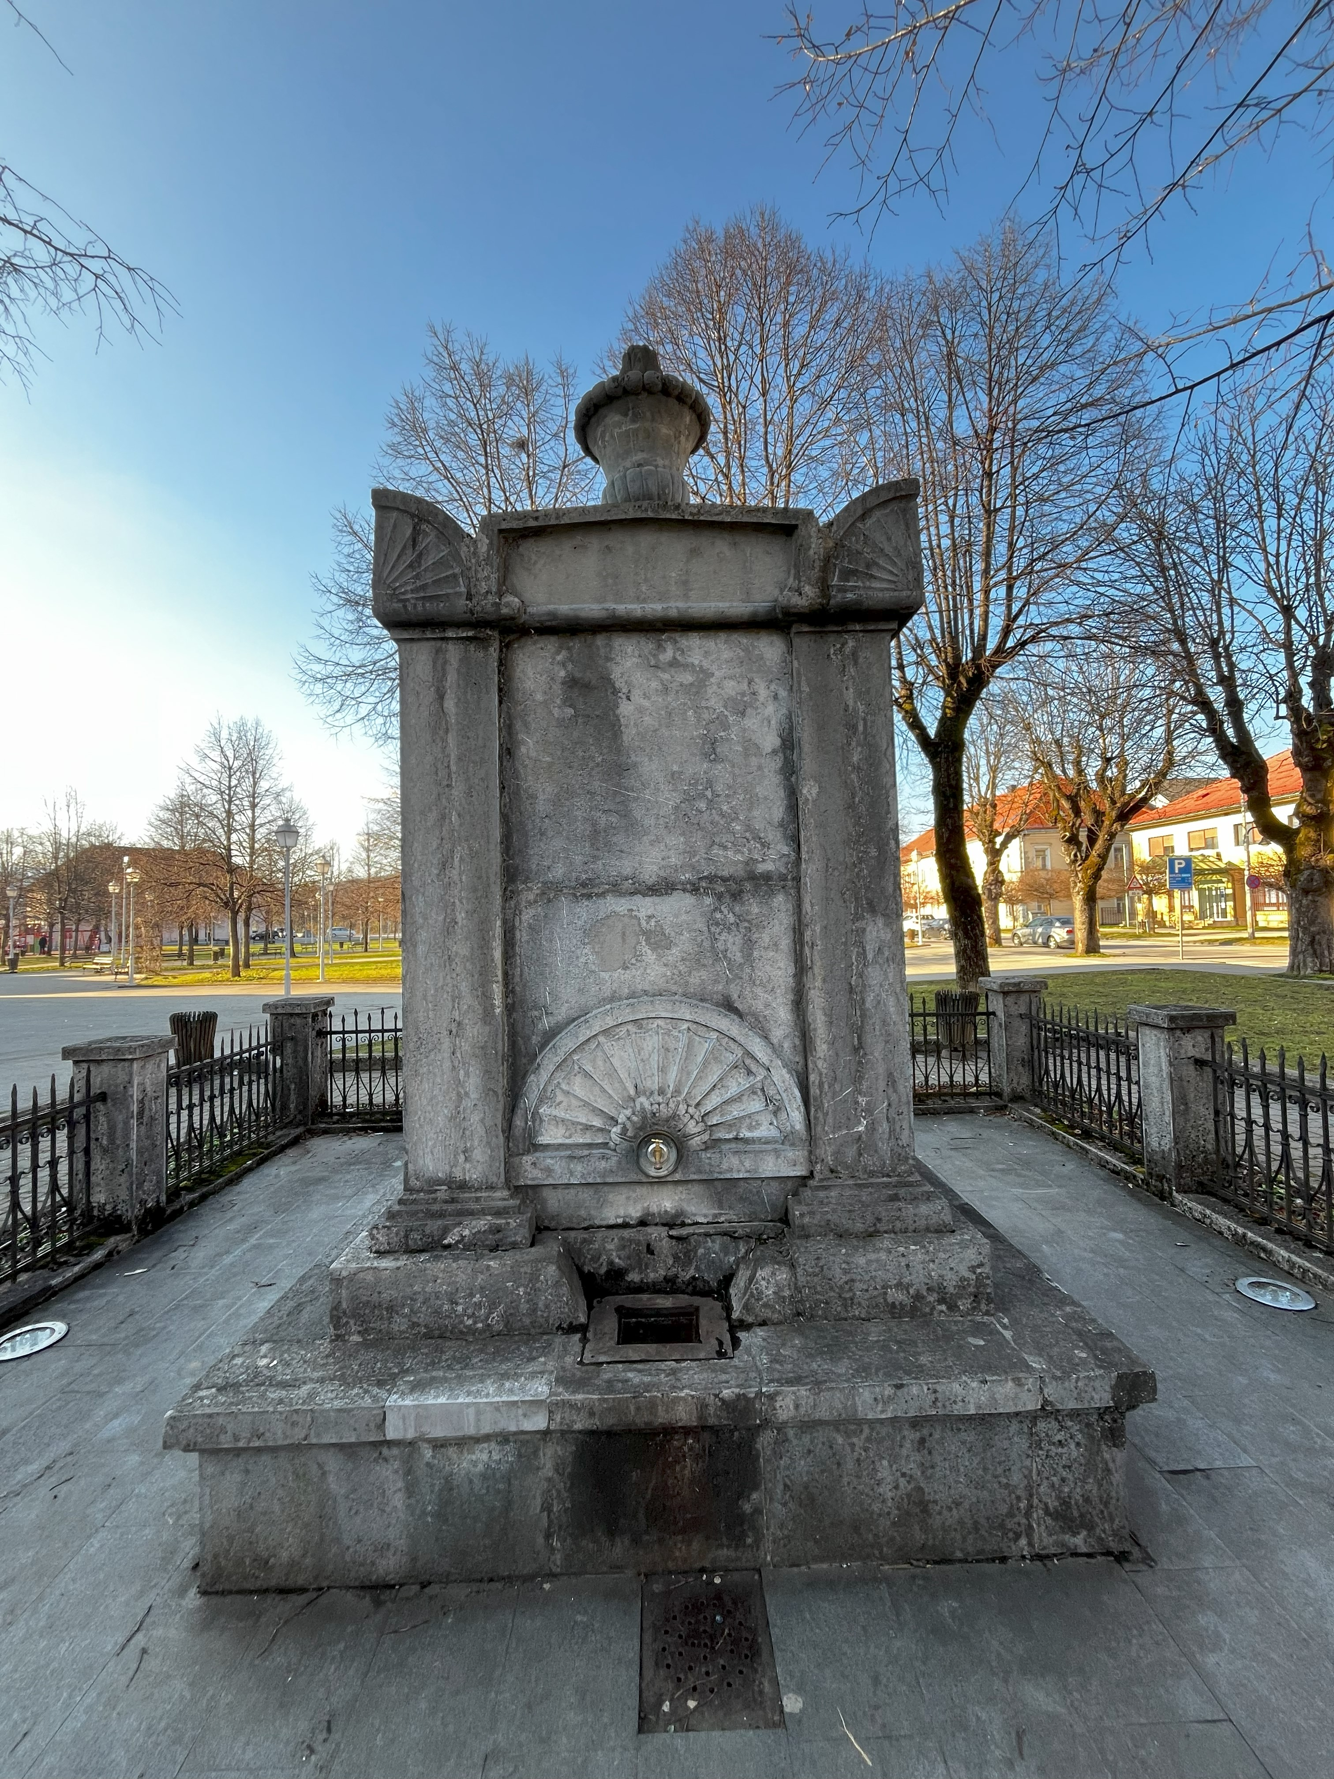
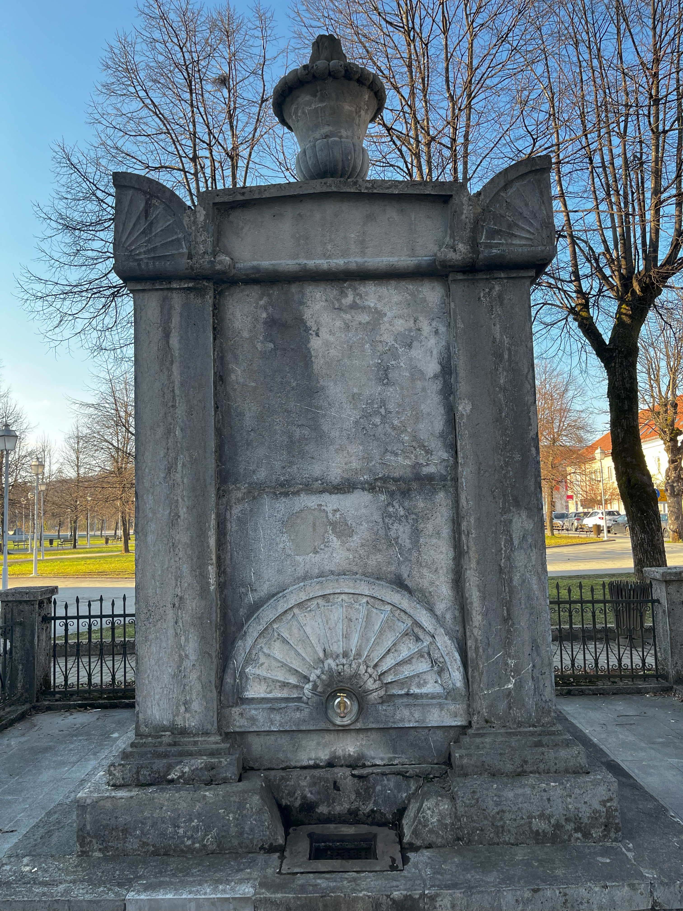
Vrelo Cesarovac, Ogulin
Besplatna verzija
Model od samo 29 prenesenih slika
------------------>

Slide 6

Polycam 3D
Applikacija za desktop i mobilne uređaje
Započela kao aplikacija za snimanje i uređivanje slika
Uključuje alate za uređivanje i mapiranje dronom
Postoji free trial verzija
Cijena za Pro verziju je 17$ mjesečno, a za Business 34$ mjesečno
Moguće dobiti i popust od 50% u svrhu edukacije

Slide 7
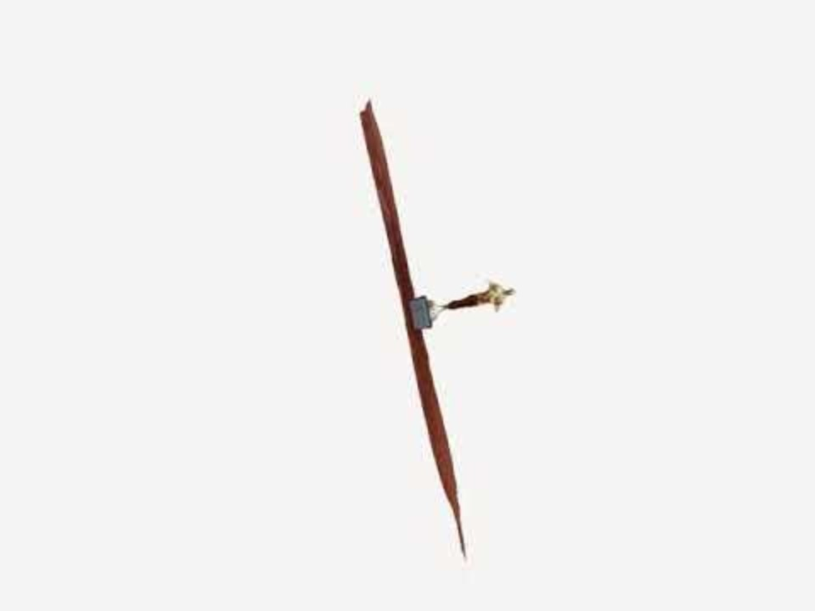
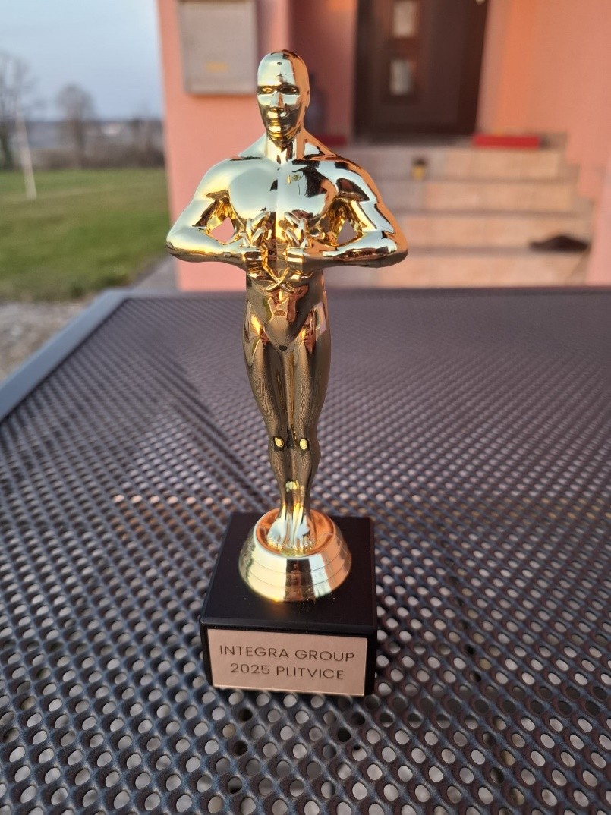
Testiranje free trial verzije

Slide 8

Isti model korišten u Pro verziji
Stisnuta je i opcija micanja okruženja

Slide 9
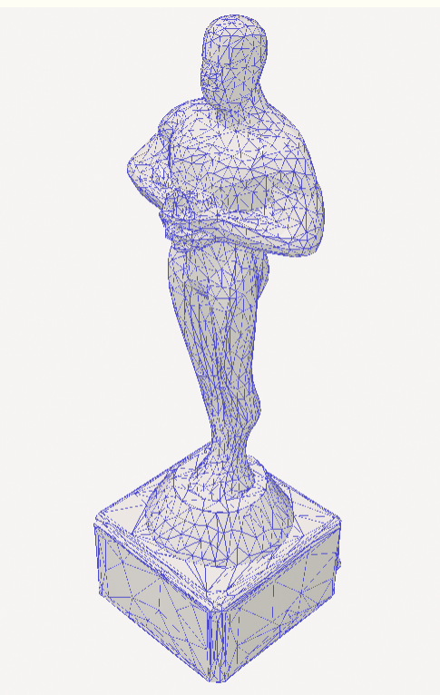
Isti model u Mesh obliku

Slide 10
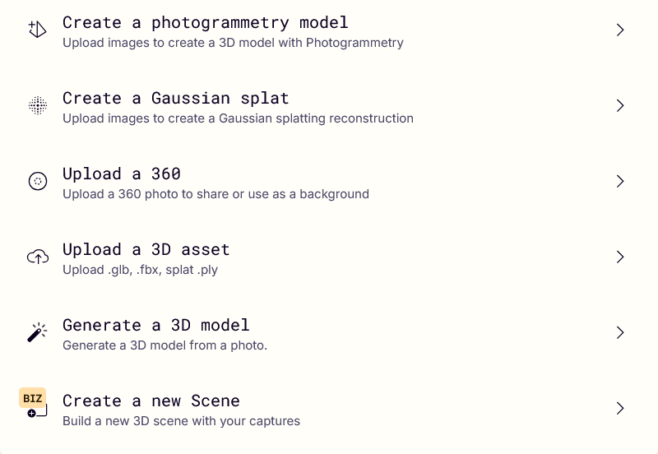
Izrada modela

Slide 11
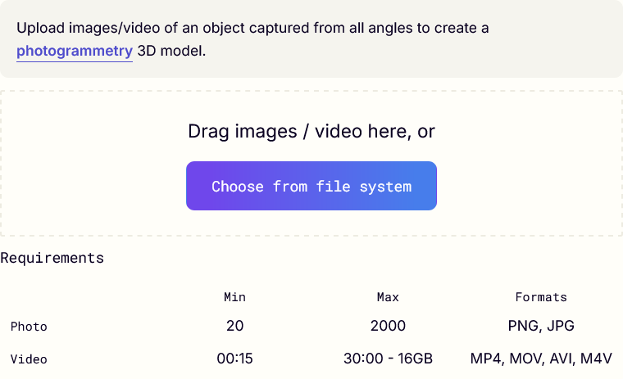
Izrada modela
Potrebno priložiti izmežu 20 i 2000 slika ili video koji traje barem 15 sekunda ili maksimalno 30 minuta
Što je kvaliteta videa veća, te snimka stabilnija, to će i model ispasti precizniji

Slide 12
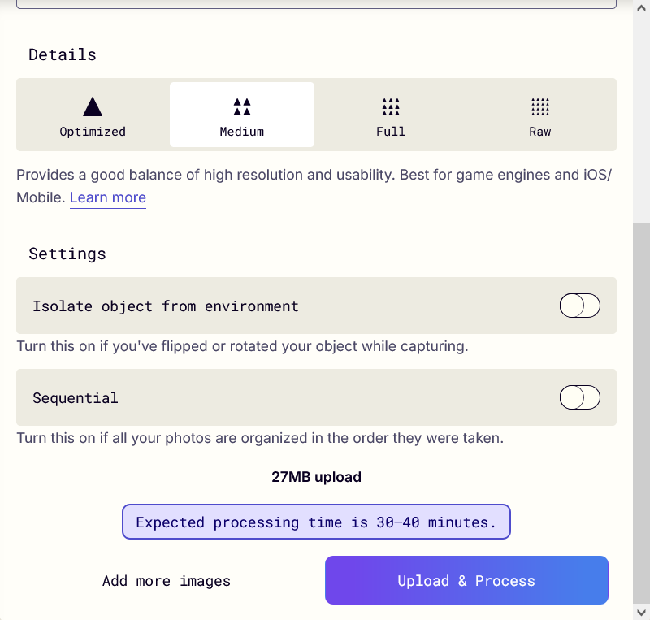
Dodatne opcije
Odabir razine preciznosti
Micanje okoline od predmeta koji modeliramo(ne radi baš uvijek najbolje)
Unos slika u redoslijedu različitom od redoslijeda slikanja

Slide 13
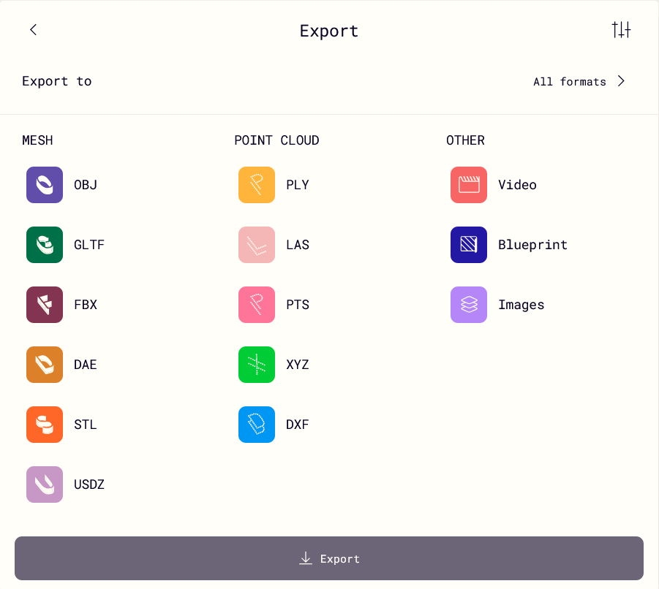
Puno Export tipova podataka
Dostupno samo u Pro verziji

Slide 14
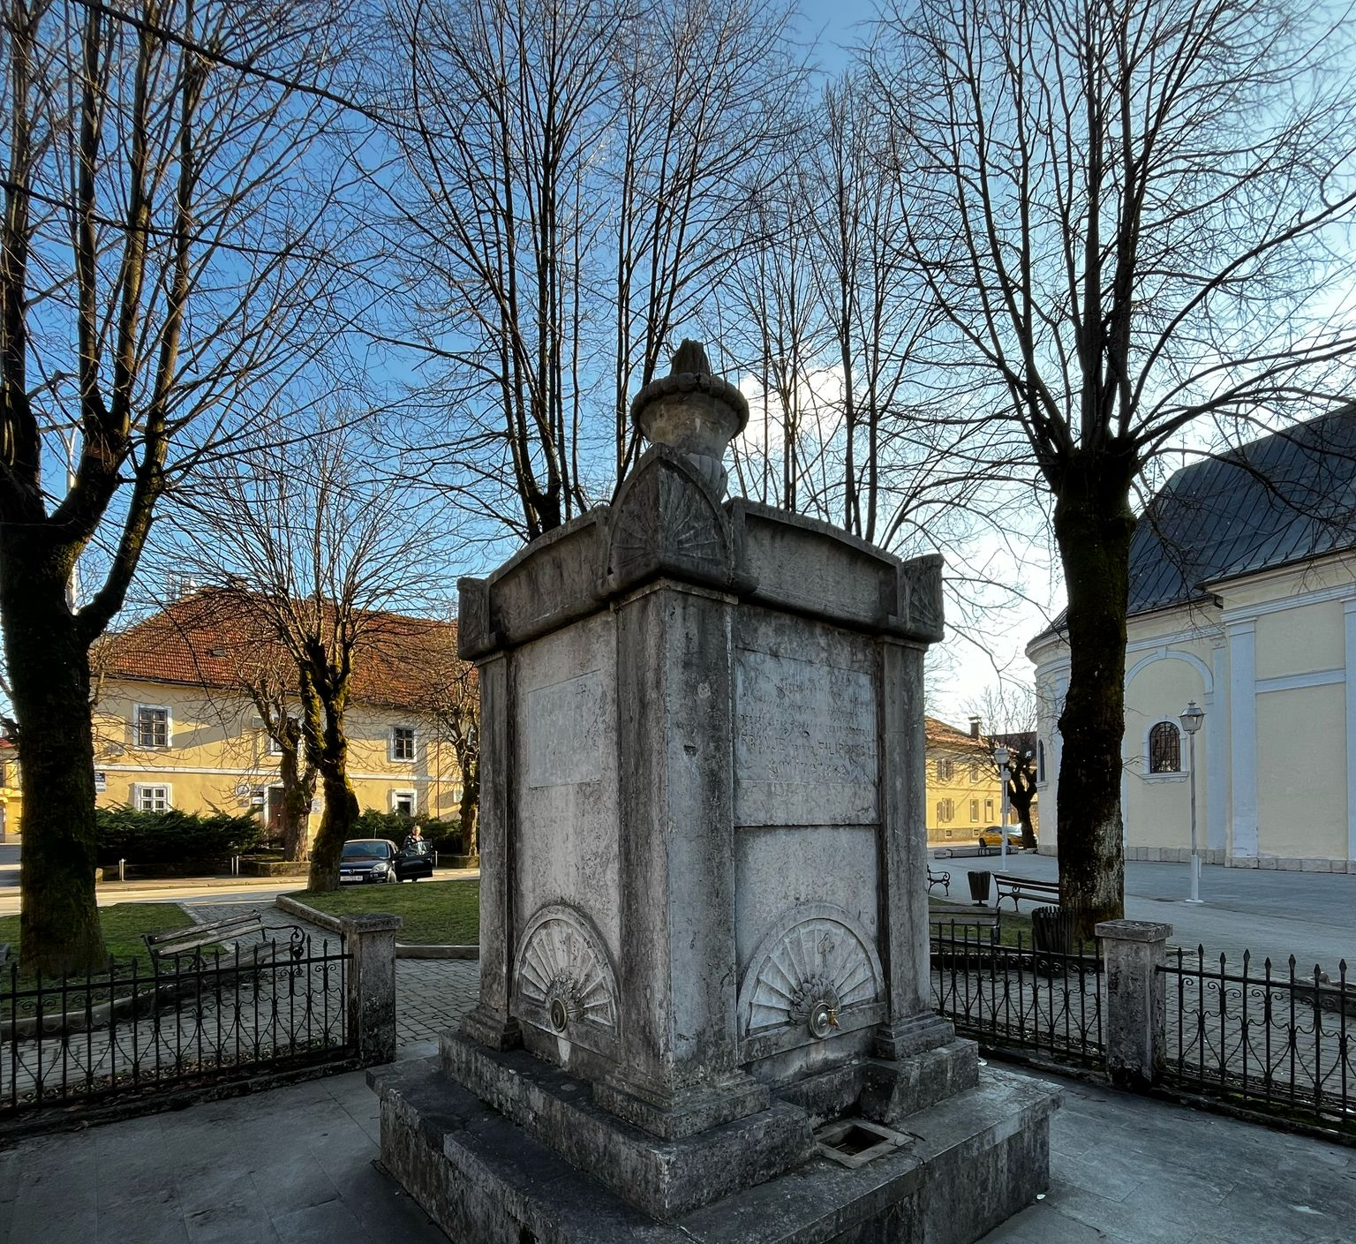
Malo kompliciraniji model
Spomenik u Ogulinu

Slide 15
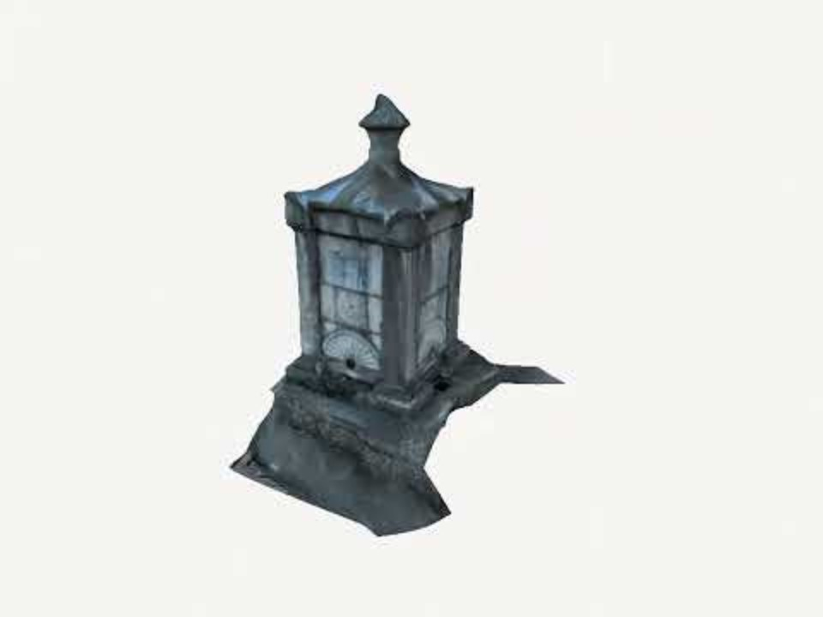

Slide 16
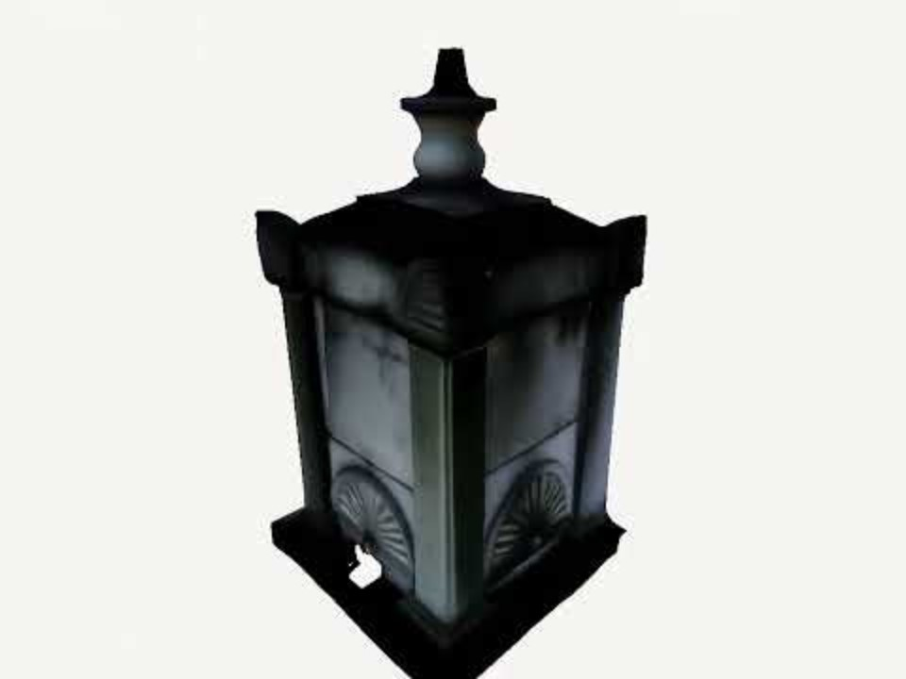
Model dobiven iz samo jedne slike!

Slide 17
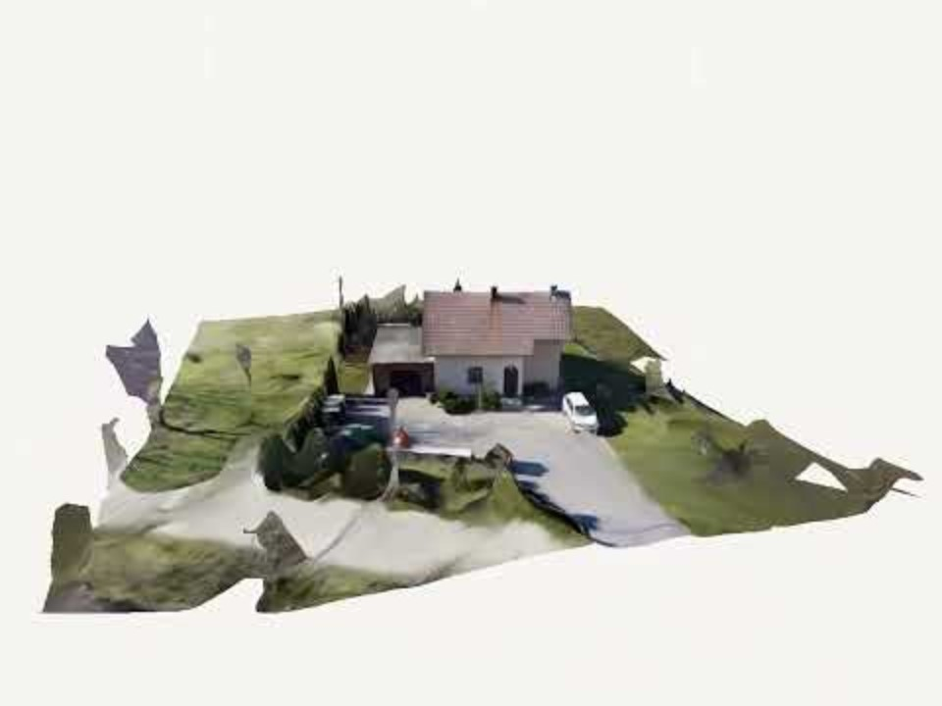
Model dobiven iz snimke drona

Slide 18
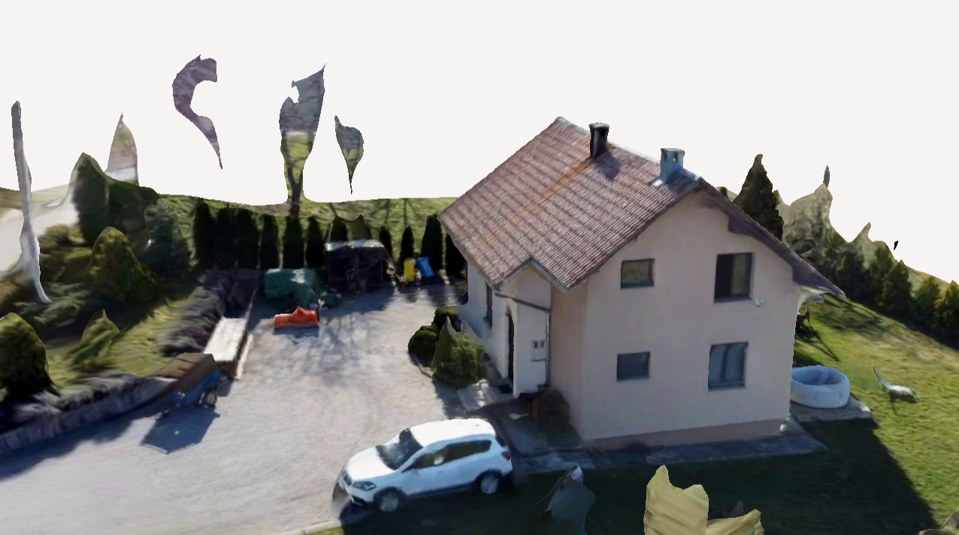

Slide 19
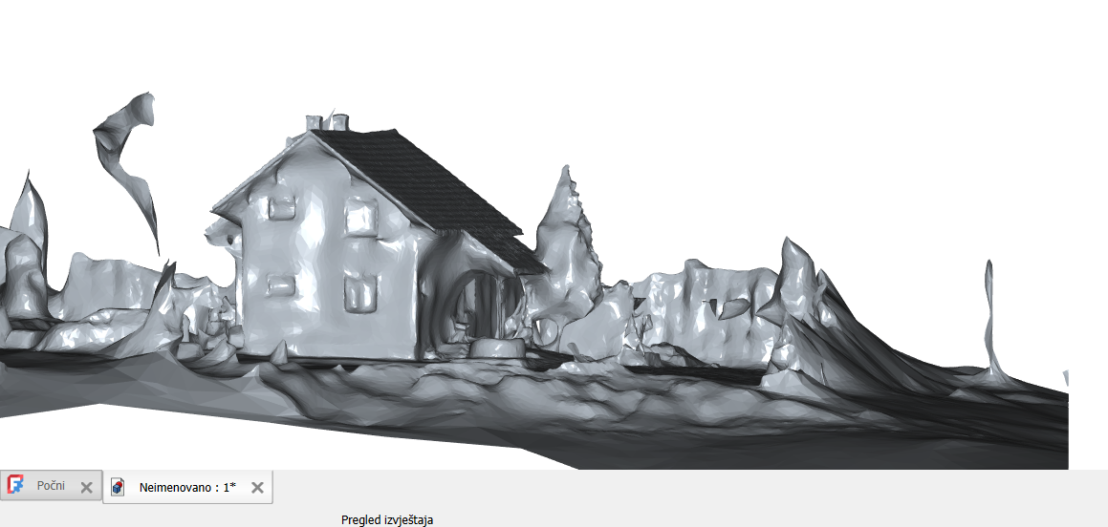
.obj modela kuće otvoren u FreeCAD-u

Slide 20
HVALA NA PAŽNJI!

